Slide 1
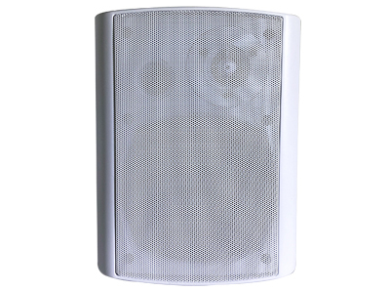
WALL SPEAKER
WMS040
임피던스 탭 조절을 통해 임피던스 선택 가능
4/5/6 인치 스피커 유닛 내장
정격출력 : 40W
임피던스 : 250Ω/500Ω/1kΩ/8Ω
주파수범위 : 40Hz~20kHz
외형규격 (Φ x D)mm : 185 x 245 x 165
형태 : Wall형
무게 : 2.9kg
음압감도 : 88dB
재질 : MDF

